Slide 1
Система оценки метапредметных результатов при формировании функциональной (естественнонаучной) грамотности на уроках химии
Государственное бюджетное общеобразовательное учреждение
Самарской области средняя общеобразовательная школа
«Образовательный центр» п.г.т. Рощинский
муниципального района Волжский Самарской области
Вдовенко Галина Алексеевна
учитель химии высшей квалификационной категории
Апрель, 2019

Slide 2
Актуальность
В современном обществе востребован человек, функционально грамотный, умеющий работать на результат, способный к определенным, социально значимым достижениям.
Ведущее направление деятельности педагога: обучение детей самостоятельно добывать, анализировать, структурировать и эффективно использовать информацию для максимальной самореализации и полезного участия в жизни общества
Современные метапредметные результаты – инструмент, чтобы обеспечить обучающихся возможностью свободно использовать информационные и коммуникационные ресурсы и в образовательных, и в реально жизненных ситуациях.

Slide 3
Система оценки метапредметных результатов
Уровень достижений метапредметных результатов является предметом оценки освоения обучающимися основной образовательной программы.
Цель: не только обеспечивать освоение общих учебных умений учащимися, но и осуществлять проверку, отслеживать динамику их формирования, анализировать полученные данные, выявлять затруднения и проводить коррекцию учебного процесса.
Задачи:
Определить средства и критерии оценки метапредметных результатов при формировании функциональной (естественно-научной) грамотности на уроках химии.
Продемонстрировать примеры оценки метапредметных результатов при выполнении комплексных заданий.

Slide 4
Средства оценки метапредметных результатов
на уроках химии
Расчетная задача
Моль – это такое количество вещества, в котором содержится 6,02 ∙ 10²³ молекул этого вещества.
Задача 1.
Сколько молекул содержат: а) 1,5 моль водорода; б) 4 кмоль кислорода.
Ситуационная задача
Текст «Продавец воздуха»
Мистер Бейли открыл шестую дверь, и я увидел изумительное зрелище. Перед нами был огромный подземный грот. Десятки ламп освещали большое озеро, вода которого отличалась необычайно красивым голубым цветом. Казалось, как будто в эту подземную пещеру упал кусок голубого неба.
– Жидкий воздух, - сказал Бейли.
Я был поражен. До сих пор мне приходилось видеть жидкий воздух только в небольших сосудах нашей лаборатории.
Вопросы к тексту:
Прочитайте отрывок из произведения А. Беляева «Продавец воздуха».
Какие сосуды используют в лабораториях для хранения жидкого воздуха?
Нарисуйте схему такого сосуда и объясните, почему жидкие газы в них долго сохраняются?
Почему нельзя плотно закрывать эти сосуды?

Slide 5
Средства и критерии
оценки метапредметных результатов на уроках химии
Технология создания и оценки комплексного задания:
планируемые результаты конкретизируются и детализируются в виде возможных действий ученика;
в их составе выделяются отдельные действия, которые должны со­вершить учащиеся для нахождения верного решения;
описания этих действий выполняют функции дескрипторов (показателей), которые од­нозначно могут быть установлены по результатам работы ученика и указывают на соответствие результатов определенному критерию;
выполне­ние школьником необходимого комплекса действий свидетель­ствует об освоении им умения.

Slide 6
Средства и критерии
оценки метапредметных результатов на уроках химии
Комплексные задания
Показатели соответствия критерию «умение проведения учеб­ного наблюдения»:
мотивировать необходимость наблюдения, личный интерес;
формулировать цель, гипотезу;
выбирать объект наблюдения (предмет, вещество, явление);
определять условия наблюдения (время, место, продол­жительность);
составлять план действий;
выбирать адекватный способ фиксации результата (словес­ное описание, рисунок, схема, таблица, протокол, отчет);
практически осуществлять восприятие явления или про­цесса;
обрабатывать и анализировать результаты наблюдения;
формулировать выводы;
осуществлять самооценку результатов и хода наблюдения.

Slide 7
Средства и критерии
оценки метапредметных результатов на уроках химии
Построение комплексного задания
Адаптированный текст научного содержания сопровождается двумя вариантами заданий.
Каждый вариант содержит несколько небольших заданий, направленных на решение различных проблем на основании использования приведенной в тексте информации.
Каждое небольшое задание требует применения различных общеучебных умений, но в комплексе они включают все планируемые виды деятельности, подлежащие освоению в курсе химии.

Slide 8
Тематическая диагностиче­ская работа
по теме «Воздух» 9 класс
Исходный текст
Атмосферу Земли нередко называют пятым океаном нашей планеты. Мы живем на самом дне этого воздушного океана. Основная часть ве­щества атмосферы (около 80%) сосредоточена в слое толщиной 8 - 17 км над поверхностью планеты. Первичная атмосфера Земли возникла еще в период образования планеты из газопылевого облака. Вначале это была смесь водяного пара, соединений углерода (СО₂, метана СН₄), аммиака NH₃ и других газов. Под действием солнечной радиации в атмосфере происходил распад воды. Легкий водород уходил в космическое про­странство, а кислород накапливался в атмосфере, формируя озоновый слой. Одновременно начался процесс окисления газов, выделившихся в атмосферу из земных глубин. Это привело к накоплению в атмосфе­ре азота и углекислого газа. Около 2 млрд лет назад в атмосфере стало заметно увеличиваться содержание кислорода. Это было связано с жиз­недеятельностью одноклеточных зеленых водорослей, обитавших в древ­нем океане. В результате реакции фотосинтеза образовывались органические вещества, а также кислород. С течением времени установилось равновесие между процессами дыхания, горения и гниения органических веществ, в результате которых образуется углекислый газ, и процессом фотосинтеза.
***
Хотя то, чем мы дышим, обычно называют одним словом «воздух», на самом деле представляет собой смесь различных газов. Состав воздуха был установлен опытным путем в XVIII в. благодаря трудам выдающихся ученых; Д. Пристли, К. Шееле, А. Лавуазье. Хорошо известны опыты А. Лавуазье по сжиганию фосфора и серы под стеклянным колоколом, погруженным в воду. Каждый раз после окончания горения вода подни­малась и заполняла колокол на 1/5 объема. Лавуазье пришел к выводу, что при сгорании тела поглощают активную часть воздуха, которую на­звал «хорошим воздухом», а позднее — кислородом; оставшаяся часть получила название «азот» (безжизненный).

Slide 9
Тематическая диагностиче­ская работа
по теме «Воздух» 9 класс
Исходный текст
Сейчас известен полный состав газовой смеси атмосферы. Чистый сухой воздух в основном со­стоит из газообразных азота (78,08%) и кислорода (20,94%). Остальные компоненты, хотя и присутствуют лишь в незначительных количествах, также играют важную роль. Это оксид углерода(IV) — углекислый газ, ока­зывающий сильное влияние на температуру земной атмосферы (0,03%); небольшие количества (меньше 0,002%) неона, гелия, криптона и водо­рода. Важным компонентом воздуха является водяной пар. Содержание водяного пара колеблется от 0% по объему в сухом воздухе и примерно 4% во влажном воздухе. В нижних слоях атмосферы имеется большое количество взвешенных твердых и жидких частиц, образующих аэрозо­ли — пыль, дым, туман.
***
Значение атмосферы для жизни огромно: можно прожить около месяца без еды, несколько дней без воды, но без воздуха не проживешь и нескольких минут. Начиная с высоты 10 км, под действием ультрафио­летового излучения Солнца происходит превращение молекул кислорода в озон. Разреженный слой озона поглощает около 97% ультрафиолето­вого излучения Солнца, которое весьма опасно для живых организмов, и защищает от него поверхность Земли. Атмосфера прозрачна для основной части солнечного излучения — видимого света. Но тепловое (инфракрасное) излучение Земли поглоща­ется молекулами углекислого газа, воды, метана, другими органическими молекулами. Это излучение вновь возвращается на поверхность Земли. Земная атмосфера - это ловушка для энергии.

Slide 10
Тематическая диагностиче­ская работа
по теме «Воздух» 9 класс
Загрязнитель/источники | Воздействие на здоровье человека | Воздействие на окружающую среду
Углекислый газ СО₂/ сжигание топлива: транспорт, энергетика, промышленность, гниение | Нетоксичен | Парниковый эффект, негативные геохимические и экологические последствия
Оксид углерода (II) СО (угарный газ) сжигание топлива | Токсичен. Связывает молекулы гемоглобина, уменьшая его содержание в крови | Медленное окисление в СО₂
Оксид серы (IV) SO₂ (сернистый газ)/ выбросы ТЭЦ, промышленности | Заболевания дыхательных путей, снижение иммунитета | Образование в атмосфере токсичного смога, кислотных осадков в атмосфере, поражение растений, снижение урожайности, уничтожение лесов, разрушение строений
Оксиды азота NO, NO₂/ выбросы транспорта, промышленности | Заболевание дыхательных путей, ухудшение состава крови, поражение центральной нервной системы | Образование фотохимического смога – дымки в атмосфере, разрушение материалов, поражение растений, уничтожение лесов
Исходный текст
Она помогает сохранить тепло на Земле и задерживает тепловое излучение земной поверхности, действуя подобно стеклянной крыше парника, что приводит к повыше­нию средней температуры воздуха на нашей планете и смягчает различия между дневными и ночными температурами. Такое явление называют парниковым эффектом.
***
Ежегодно в атмосферу выбрасывается 2,3 млрд тонн вредных при­месей: углекислый газ СО₂ (48,5%), оксиды азота NО, NО₂(15%), оксид серы SO₂(14,9%), твердые частицы (13,6%), углеводороды (8%) и др. Они образуются при извержении вулканов, в результате биологических про­цессов, работы промышленных предприятий (см. таблицу).

Slide 11
Тематическая диагностиче­ская работа
по теме «Воздух» 9 класс
Исходный текст
Следствием указанных загрязнений являются серьезные экологиче­ские проблемы: образование смога, кислотные дожди, разрушение озонового слоя, изменение климата.
Смог состоит из газообразных, жидких и твердых компонентов, обра­зующих токсичный аэрозоль (туман, дым) в приземном слое атмосферы.
В зависимости от состава загрязнений различают токсический и фото­химический смог.
Токсический смог появляется при повышенной концентрации SO₂, в атмосфере. Главными источниками являются ТЭЦ, работающие на некачественном угле и мазуте, содержащих соединения серы; газо­вые выбросы металлургических производств. Накопление SO₂ в воздухе сопровождается образованием серной и сернистой кислот, которые при высокой влажности притягивают к себе частицы сажи и пыли, образуя густой туман. Он чаще образуется зимой в околоземном слое атмосферы, при повышенной влажности и при отсутствии ветра.
Фотохимический смог — это следствие протекания окислительно- восстановительных реакций между веществами (углеводороды, оксиды углерода, оксиды азота, кислород и озон), присутствующими в загряз­ненном воздухе городов. Взаимодействие этих веществ под действием солнечной радиации ведет к появлению в воздухе токсичных соединений. Образованию смога способствуют интенсивное солнечное излучение, концентрация в воздухе выхлопных газов транспорта, наличие в призем­ном слое атмосферы застойной зоны, отсутствие ветра. Ситуация может усугубляться присутствием сажи и других твердых частиц.

Slide 12
Вариант комплексного задания к тексту «Воздух»
Прочитайте научно-популярный текст «Воздух» и выполните следующие задания.
Задание 1. Запишите главную мысль, содержащуюся во вто­рой части текста (одно-два предложения).
Задание 2. Представьте состав загрязнений атмосферного воздуха в виде круговой диаграммы.
Задание 3. На основании приведенной в тексте информации о проблеме глобального потепления сформулируйте свою точку зрения об этой угрозе для человечества. Приведите один-два аргумента для обоснования своего мнения.
Я считаю, что__________________________________________________
Аргументы:____________________________________________________
Задание 4. Сопоставьте известные вам сведения о чистоте ат­мосферного воздуха в вашем регионе и данные таблицы в тексте «Воздух». Назовите предполагаемую главную причину загряз­нения воздуха в вашем районе. Опишите изменения, которые могут произойти в состоянии здоровья жителей вашего района из-за загрязнения воздуха.
Главная причина загрязнения воздуха в моем районе:__________________
Изменения в состоянии здоровья людей:____________________________

Slide 13
Вариант комплексного задания к тексту «Воздух»
Прочитайте научно-популярный текст «Воздух» и выполните следующие задания.
Задание 5. Прочитайте описание процессов, происходивших в первичной атмосфере Земли, и представьте их в виде знаковых моделей (уравнений реакций).
Около 2 млрд лет назад в атмосфере стало заметно увеличиваться содержание кислорода. В результате реакции фотосинтеза в одноклеточных зеленых водорослях из диоксида углерода и воды образовывались глюкоза
(C₆H₁₂O₆) и кислород. Одновременно протекал процесс окисления мета­на, находящегося в атмосфере. Это привело к накоплению в атмосфере углекислого газа и водяных паров.
Модели процессов:
1._______________________________________________________________
2._______________________________________________________________
Задание 6. При извержении на Камчатке самого большого вулкана Евразии – Ключевской сопки – в атмосферу выбра­сывались вулканические газы и пары: СО₂, СО, N₂, SO₂, S₂, Н₂, NO₂, NH₃, НС1, HF, H₂S, СН₄, Н₂О, CI₂, Аr и др.
Классифицируйте эти вещества по различным основаниям.
Признаки классификации | Группы веществ

Slide 14
Вариант комплексного задания к тексту «Воздух»
Прочитайте научно-популярный текст «Воздух» и выполните следующие задания.
Задание 7. В Лос-Анджелесе в жаркое время года появляется едкая дымка, ухудшающая видимость и вызывающая раздраже­ние глаз и дыхательных путей. На холмах, окружающих город, от ее действия погибли почти все сосны.
Используя сведения из текста, определите, какой тип смо­га образовался в городе. Напишите краткую инструкцию для жителей, которая объяснит возникшую ситуацию и правила поведения в ней.
Тип смога:_____________________________________________________
Инструкция для жителей:_______________________________________
Задание 8. Джозеф Пристли (1733–1804) – английский фи­лософ, химик, математик и физик – проводил опыты с газами.
В одном из опытов при нагревании оксида ртути он получил новый газ. Затем исследователь поместил двух мышей: одну – в сосуд с обыкновенным воздухом, а другую – в такой же сосуд с полученным газом. Первая мышь быстро начала задыхаться, а вторая в это время чувствовала себя хорошо и активно дви­галась. Ученый также обнаружил, что дышать полученным им газом легко и приятно. Это открытие послужило катализатором для многих исследований других ученых и привело к созданию кислородной теории и установлению состава воздуха.
Какой вывод можно сделать по результатам опытов Д. При­стли? Сформулируйте проблему, которая возникла в науке XVIII в. после этого открытия (в виде вопроса).
Вывод:________________________________________________________
Проблема:_____________________________________________________

Slide 15
Оценка и критерии комплексного задания
к тексту «Воздух»
Планируемый результат обучения (ПРО) | Умения (критерии оценивания) | Задания, вопросы
Информационная деятельность
Работа с текстом | Выделять главную мысль текста или его части | 1
Обработка информации | Преобразовывать информацию из одной формы представления в другие (построе­ние графика или таблицы на основе дан­ных текста) | 2
 | Формировать систему аргументов, доводов на основе анализа информации из различных источников | 3(2)
 | Формулировать свою точку зрения на основе полученной информации (ре­флексия на содержание информации) | 3(1)
2. Универсальные логические умения
Логические универсальные умения (познавательная деятельность по от ношению к объектам, фактам, понятиям, сведениям, явлениям) | Анализировать и синтезировать | 7( 1)
 | Устанавливать причинно-следственные связи | 4(2)
 | Классифицировать, систематизировать | 6
 | Сопоставлять, сравнивать, выделять существенные признаки | 4(1)

Slide 16
Оценка и критерии комплексного задания
к тексту «Воздух»
Планируемый результат обучения (ПРО) | Умения (критерии оценивания) | Задания, вопросы
3. Коммуникативная деятельность
Составление письменного текста изложения в соответствии с поставленной целью (коммуникативная деятельность) | Выбирать тип и структуру текста, вид изложения в соответствии с целью коммуникации; оформлять письменные работы в соответствии с принятыми нормами | 7(2)
4. Деятельность по решению проблем
Проведение наблюдения, эксперимента (мысленного или реального измерения, моделирования | Определять и формулировать проблему | 8(2)
 | Моделировать объекты и процессы: - определять компоненты (составляющие части) объекта или процесса, их свойства, пространственные, временные, функциональные отношения; - представлять строение, структуру, свойства, функции объектов, протека­ние процессов в виде материальных, аналоговых или знаковых моделей | 5
 | формулировать выводы на основании полученных результатов | 8(1)

Slide 17
Оценка и критерии комплексного задания
к тексту «Воздух»
Задание 1
ПРО: информационная деятельность. Работа с текстом.
Критерии оценивания: уметь выделять главную мысль текста или его части.
№ п/п | Действия учащегося (дескрипторы) | Баллы
1 | Отразил в ответе положения 1-3: 1.Воздух представляет собой смесь различных газов. 2.Состав воздуха был установлен опытным путем в XVIII в. 3. Чистый сухой воздух в основном состоит из азота и кислорода, в небольших количествах присутствуют углекислый газ, водяной пар и другие газы | 1-2-3
 | Суммарный максимальный балл | 3
Задание 2
ПРО: информационная деятельность. Обработка информации.
Критерии оценивания: уметь преобразовывать информацию из одной формы представления в другие (построение диаграм­мы на основе данных текста).
№ п/п | Действия учащегося (дескрипторы) | Баллы
1 | Нашел в тексте нужную информацию (5 компонентов) | 1-2
2 | Представил компоненты на круговой диаграмме | 1-2
 | Суммарный максимальный балл | 4

Slide 18
Оценка и критерии комплексного задания
к тексту «Воздух»
Задание 3
ПРО: информационная деятельность. Обработка информации.
Критерии оценивания:
1) формулировать свою точку зрения на основе полученной информации (рефлексия на содержание информации);
2)формировать систему аргументов, доводов на основе ана­лиза информации из различных источников.
№ п/п | Действия учащегося (дескрипторы) | Баллы
1 | Сформулировал свою точку зрения на основе полученной информации в понятной форме | 1-2
2 | Записал убедительные аргументы, подтверждающие высказанное мнение | 1-2
3 | Оформил ответ в соответствии с принятыми правилами | 1
 | Суммарный максимальный балл | 5

Slide 19
Оценка и критерии комплексного задания
к тексту «Воздух»
Задание 4
ПРО: логические универсальные умения.
Критерии оценивания:
1)уметь сопоставлять, выделять существенные признаки объектов;
2)уметь устанавливать причинно-следственные связи.
Возможный ответ:
Главная причина загрязнения воздуха в моем районе: в районе домов старого фонда поселка Рощинский большой транспортный поток по шоссе ведущему к областному центру. В воздухе могут присутствовать загрязнения; соединения угле­рода – СО, СО₂; соединения азота — NO, NO₂; пыль.
Изменения в состоянии здоровья жителей: уменьшается со­держание гемоглобина в крови, могут возникать заболевания дыхательных путей, ухудшается состав крови, наблюдается по­ражения центральной нервной системы.
№ п/п | Действия учащегося (дескрипторы) | Баллы
1 | Сопоставил информацию и выделил главную причину явления | 1
2 | Установил связь: причина – загрязнители – изменения. Указал возможные загрязнители | По 1 за каждый элемент = 3
3 | Перечислил возможные изменения в состоянии здоровья | 1-3
 | Суммарный максимальный балл | 7

Slide 20
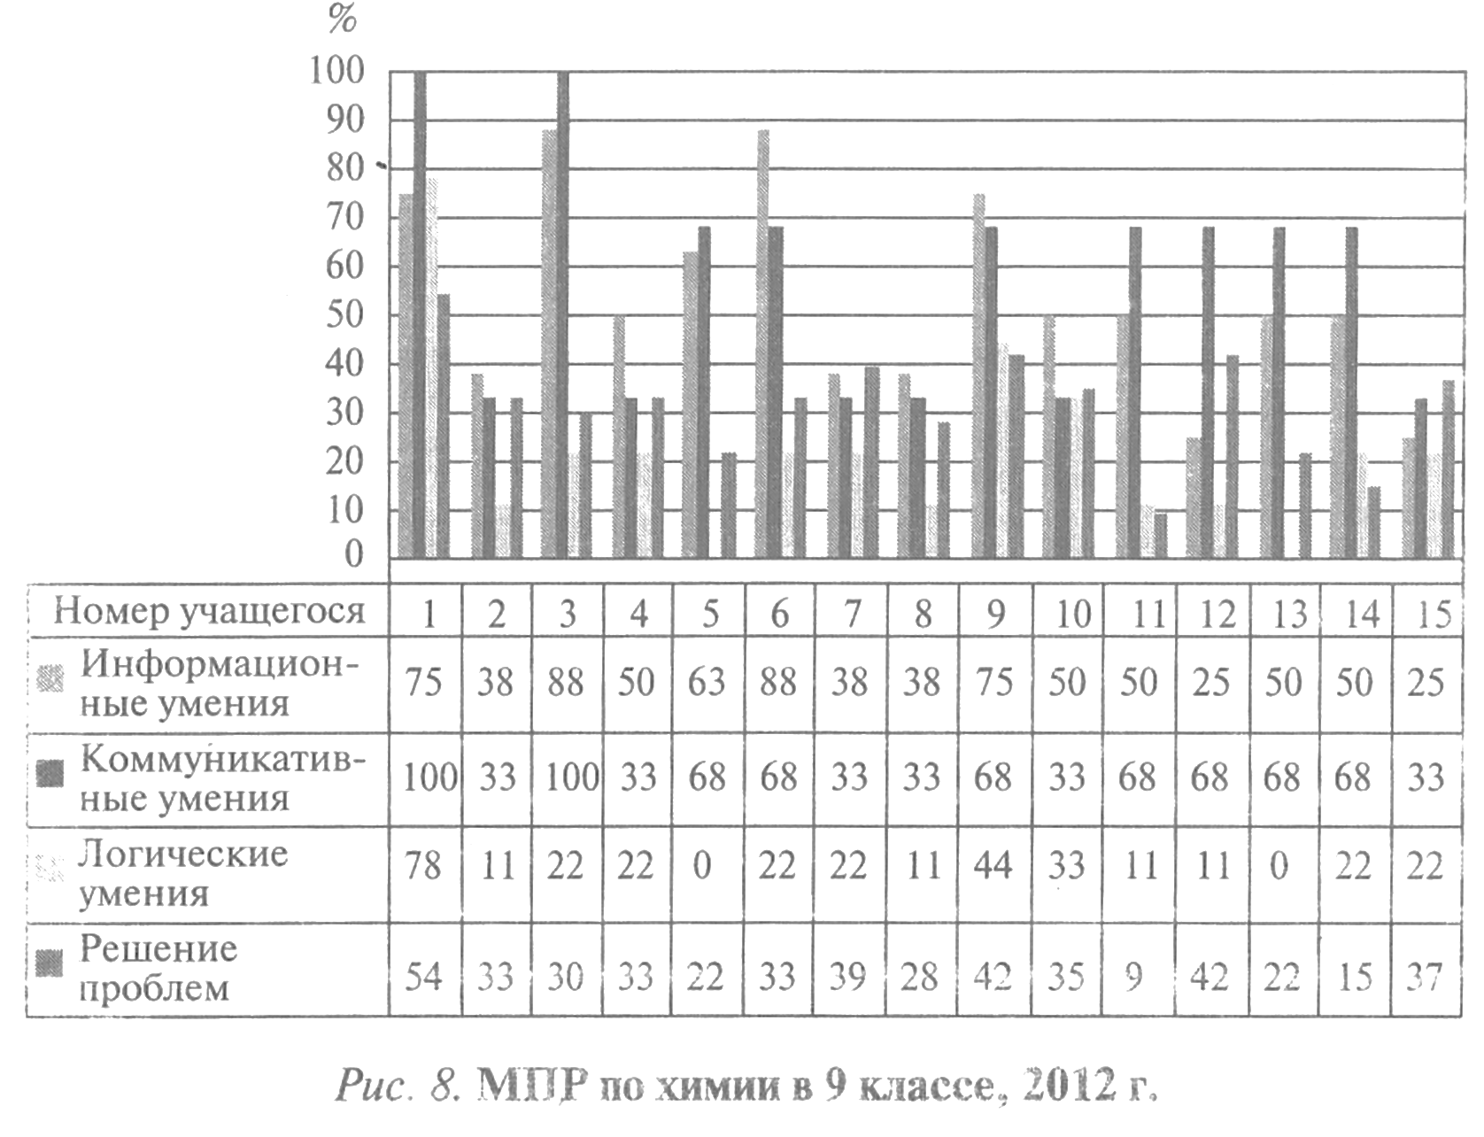
Оценка и критерии комплексного задания
к тексту «Воздух»
Коэффициент освоения умения К_{у} | Уровень
<50 | Низкий
50-70 | Достаточный
70-90 | Повышенный
90-100 | Высокий

Slide 21
Необходимые условия
эффективности применения
комплексных заданий
соответствие их содержательной основы и системы плани­руемых метапредметных результатов;
наличие методического обеспечения: инструкции для проведения и оценивания работы, эталонов возможных ответов и четких критериев объективной оценки;
обработка и представление полученных данных в виде численных эквивалентов, интерпретация их с учетом уровней достижения метапредметных результатов об­учения.

Slide 22
Спасибо за внимание!

